Slide 1

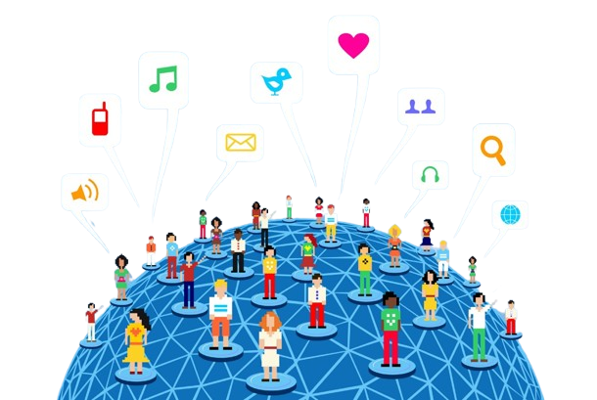
İletişim ve Ağ
İletişim: Bilgilerin insanlar veya cihazlar arasında aktarılmasıdır.
Ağ: Bilgisayarların birbiriyle iletişim kurmasını sağlayan yapıdır.

Slide 2
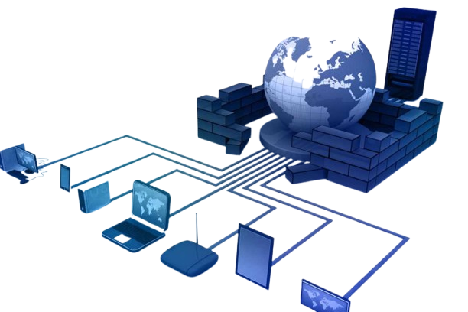
Ağ (Network)
Network, cihazların kablolu veya kablosuz şekilde birbirine bağlandığı sistemdir.

Slide 3
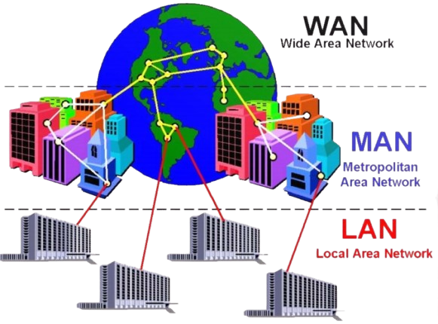
Ağ Çeşitleri
LAN – Küçük Alan Ağı
Kablolu olabilir: Ethernet kabloları yaygındır.
Kablosuz da olabilir: WLAN (Wi-Fi) aslında bir LAN türüdür.
👉 Yani LAN = hem kablolu hem kablosuz olabilir.
MAN – Metropol Alan Ağı (Şehir içi)
Genelde fiber kablolar kullanılır.
Bazı yerlerde kablosuz bağlantılar (mikrodalga linkler) de kullanılabilir.
👉 Ağırlıkla kablolu, ama kablosuz bölümler de olabilir.
WAN – Geniş Alan Ağı (Ülkeler arası)
Büyük kısmı deniz altı fiber kablolar, uydu bağlantıları, mikrodalga bağlantılar kullanır.
👉 Hem kablolu hem kablosuz, ama temel yapı kabloludur.

Slide 4
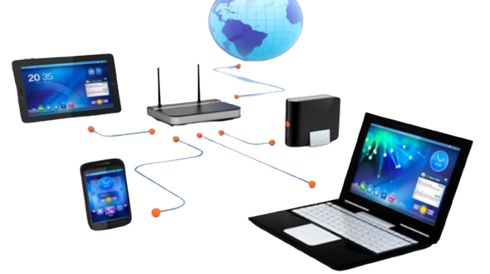
Bilgisayarda Ağ Bağlantısı
Wi-Fi: Kablosuz internet bağlantısı. Modeme kablo takmadan, hava yoluyla bağlanırız.
Ethernet: Kablolu internet bağlantısı. Bilgisayar ile modem arasında kablo kullanılır.

Slide 5
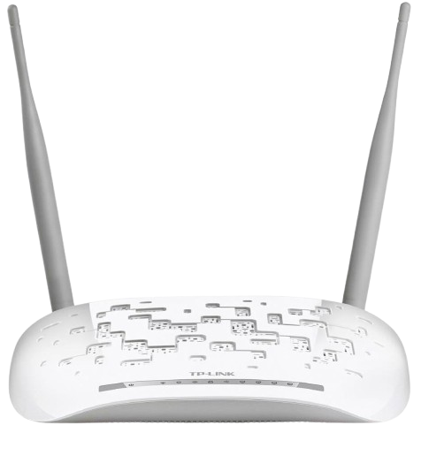
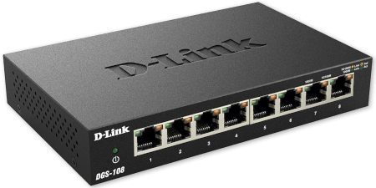
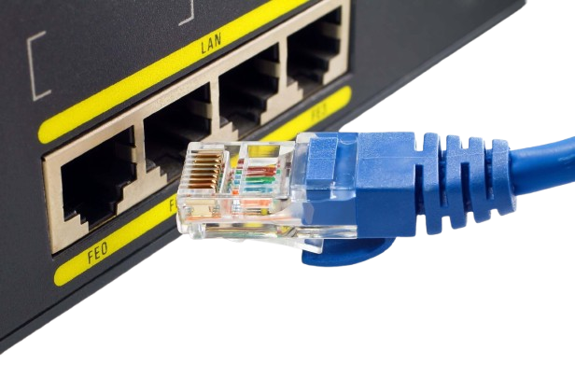
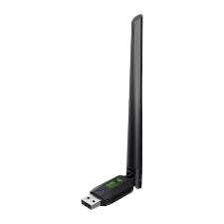
Ağ Kurmak İçin Gerekli Bileşenler
Modem
Evin internet kapısı gibidir. Dışarıdan gelen interneti alır.
Router (Yönlendirici)
İnterneti evin içinde doğru yerlere yönlendirir. Wi-Fi sinyalini yayarak cihazların internete bağlanmasını sağlar.
Switch
Birden fazla bilgisayarı kablolu olarak birbirine bağlar. Sınıftaki çoklu priz gibi düşün: Priz elektrik dağıtır, switch interneti dağıtır.
Kablo veya Wi-Fi Adaptörü
Bilgisayarın internete bağlanmasını sağlar.
Kablo: Cihaza takılır, internet kabloyla gelir.
Wi-Fi adaptörü: Wi-Fi sinyalini yakalayarak kablosuz bağlanmayı sağlar.

Slide 6
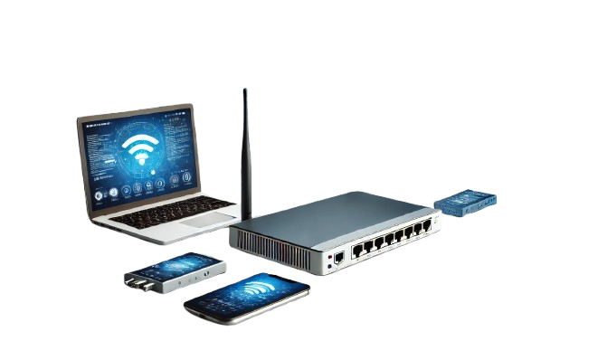
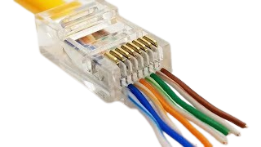
Bağlanma Yöntemleri
Kablosuz bağlantı (Wi-Fi)
Kablolu bağlantı (Ethernet)

Slide 7

Sorular
Soru 1) Ağ nedir? Kısaca açıklayabilir misin?
Bilgisayarların birbirine bağlanıp iletişim kurduğu yapıya ağ denir.
Soru 2) Bilgisayar internete kaç farklı şekilde bağlanabilir. Bunları yazabilir misin?
Kablolu bağlantı: Bilgisayara bir Ethernet kablosu takılır ve modemden internet gelir.
Kablosuz bağlantı (Wi-Fi): Bilgisayar Wi-Fi’ye bağlanarak kablo olmadan internete girer.

